Slide 1

Notes:
바이오밴딩 기반 유소년 축구선수 종합성장관리 플랫폼
10–15세 전문 · 2026.09 투자·협력 제안
주니어골든에이지 · 대표 이정욱 | 리포트·플랫폼 고도화 및 플래그십 투자 검토안
원본 편집: 동봉 index.html 및 build_deck.py. 본 PPTX는 레이아웃 보존을 위한 슬라이드 이미지형입니다.

Slide 2
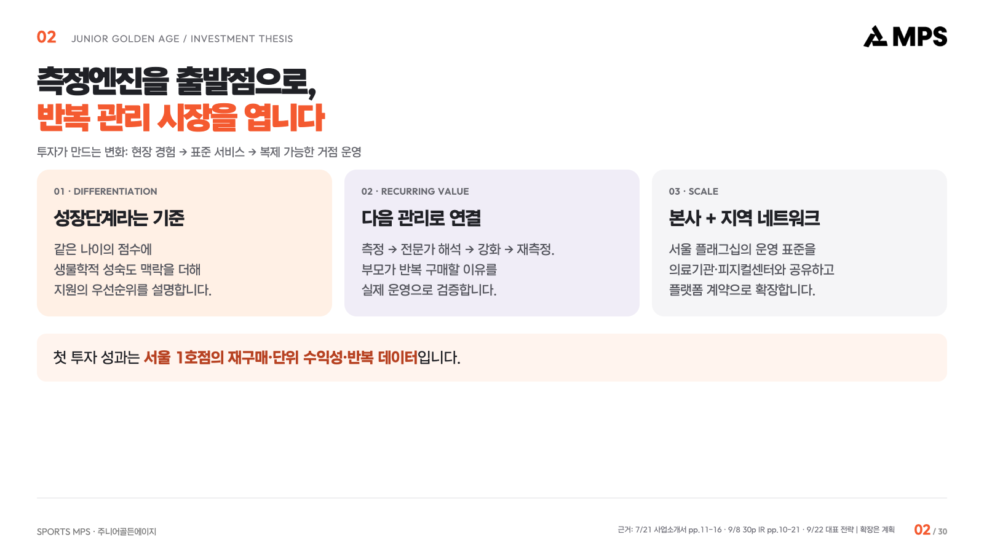
Notes:
측정엔진을 출발점으로, 반복 관리 시장을 엽니다
투자가 만드는 변화: 현장 경험 → 표준 서비스 → 복제 가능한 거점 운영
근거: 7/21 사업소개서 pp.11–16 · 9/8 30p IR pp.10–21 · 9/22 대표 전략 | 확장은 계획
원본 편집: 동봉 index.html 및 build_deck.py. 본 PPTX는 레이아웃 보존을 위한 슬라이드 이미지형입니다.

Slide 3
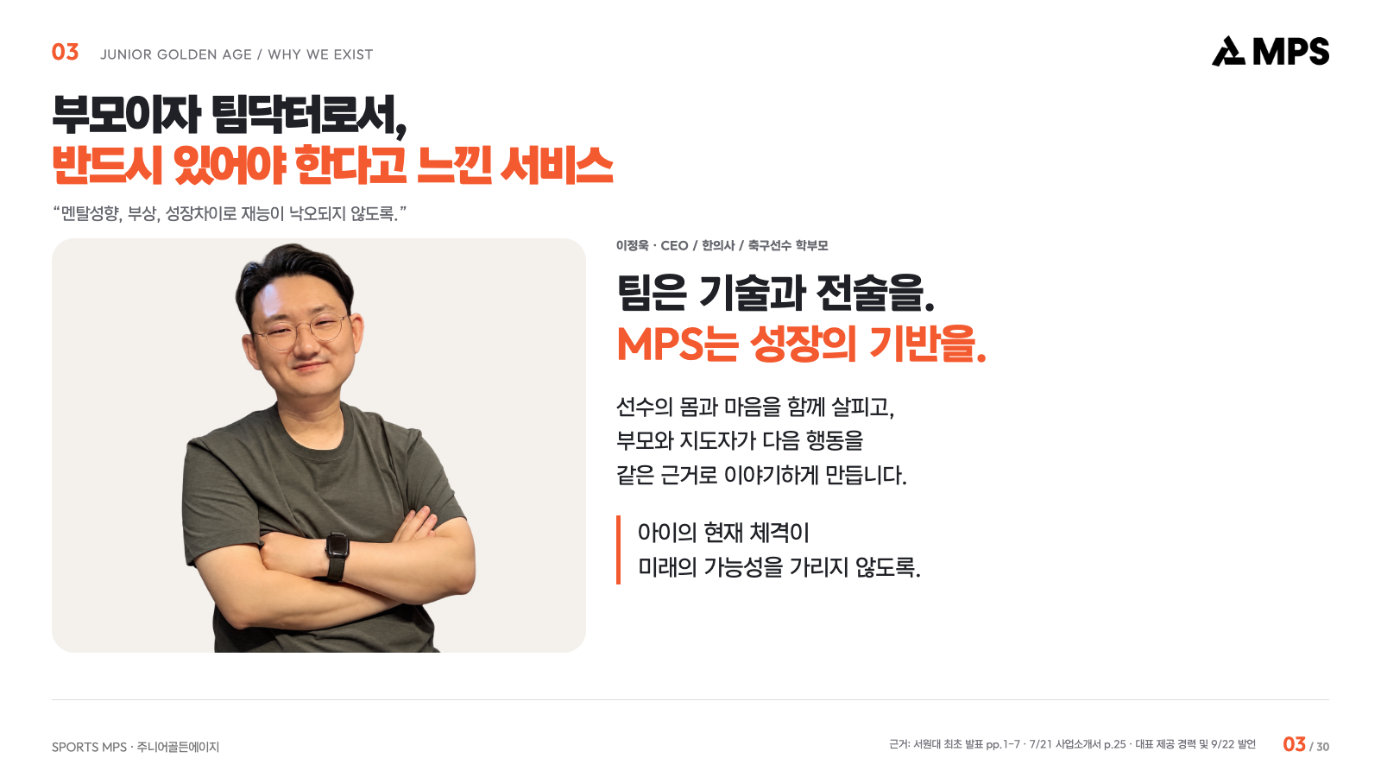
Notes:
부모이자 팀닥터로서, 반드시 있어야 한다고 느낀 서비스
“멘탈성향, 부상, 성장차이로 재능이 낙오되지 않도록.”
근거: 서원대 최초 발표 pp.1–7 · 7/21 사업소개서 p.25 · 대표 제공 경력 및 9/22 발언
원본 편집: 동봉 index.html 및 build_deck.py. 본 PPTX는 레이아웃 보존을 위한 슬라이드 이미지형입니다.

Slide 4
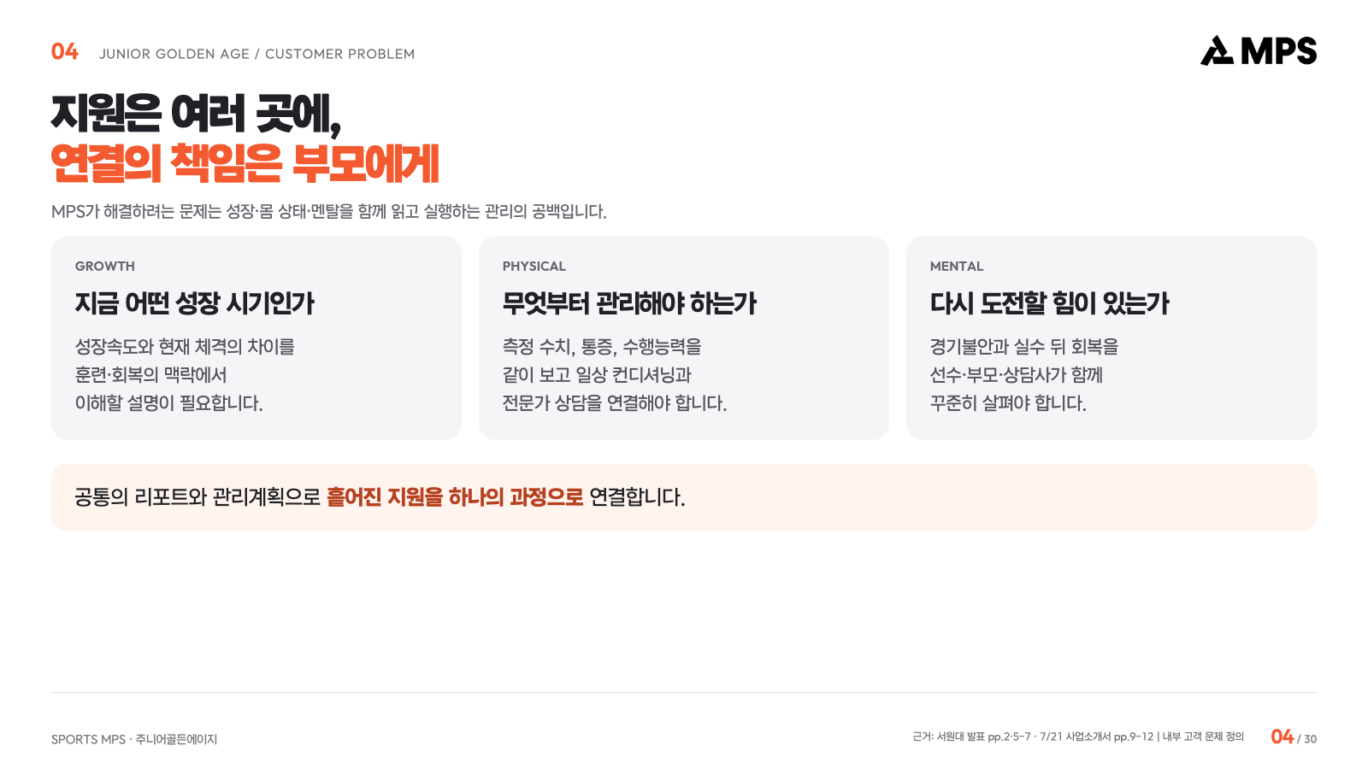
Notes:
지원은 여러 곳에, 연결의 책임은 부모에게
MPS가 해결하려는 문제는 성장·몸 상태·멘탈을 함께 읽고 실행하는 관리의 공백입니다.
근거: 서원대 발표 pp.2·5–7 · 7/21 사업소개서 pp.9–12 | 내부 고객 문제 정의
원본 편집: 동봉 index.html 및 build_deck.py. 본 PPTX는 레이아웃 보존을 위한 슬라이드 이미지형입니다.

Slide 5
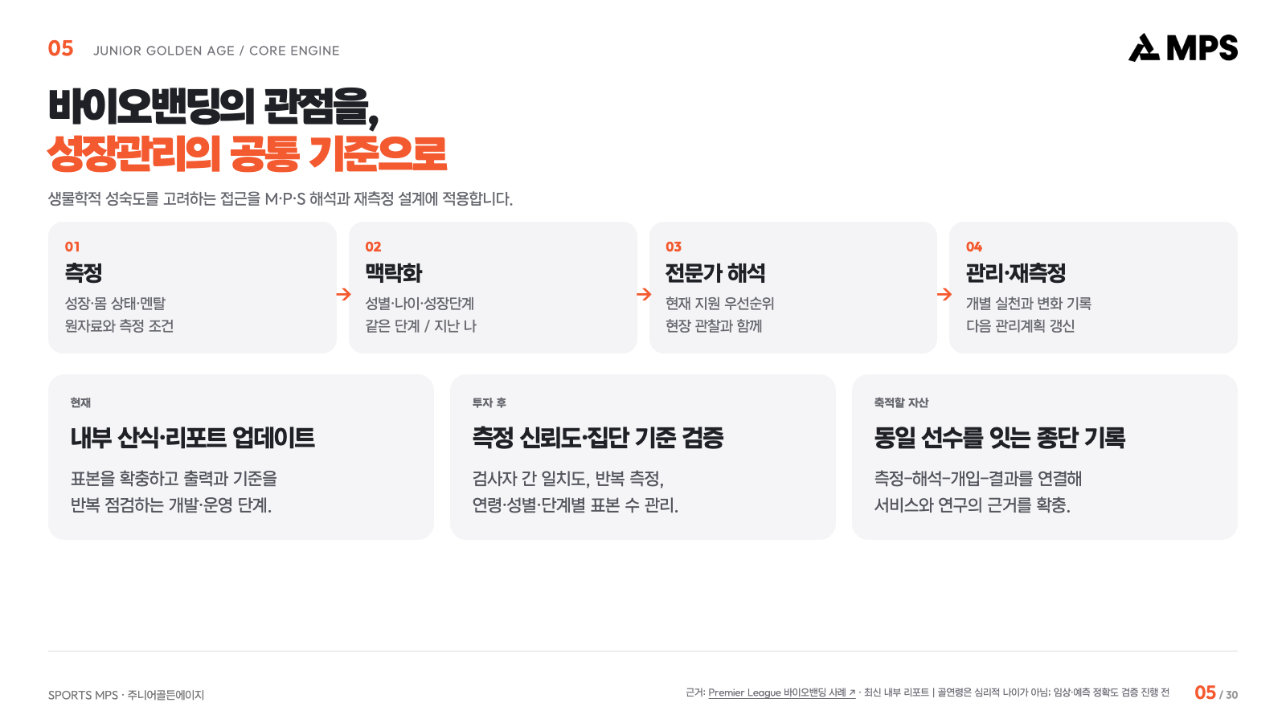
Notes:
바이오밴딩의 관점을, 성장관리의 공통 기준으로
생물학적 성숙도를 고려하는 접근을 M·P·S 해석과 재측정 설계에 적용합니다.
근거: Premier League 바이오밴딩 사례 ↗ · 최신 내부 리포트 | 골연령은 심리적 나이가 아님; 임상·예측 정확도 검증 진행 전
바이오밴딩 자체는 독점 기술이 아니다. MPS의 축적 가능 자산은 표준 프로토콜, 검증된 해석, 개입과 재측정 기록 및 운영 네트워크이다.
원본 편집: 동봉 index.html 및 build_deck.py. 본 PPTX는 레이아웃 보존을 위한 슬라이드 이미지형입니다.

Slide 6
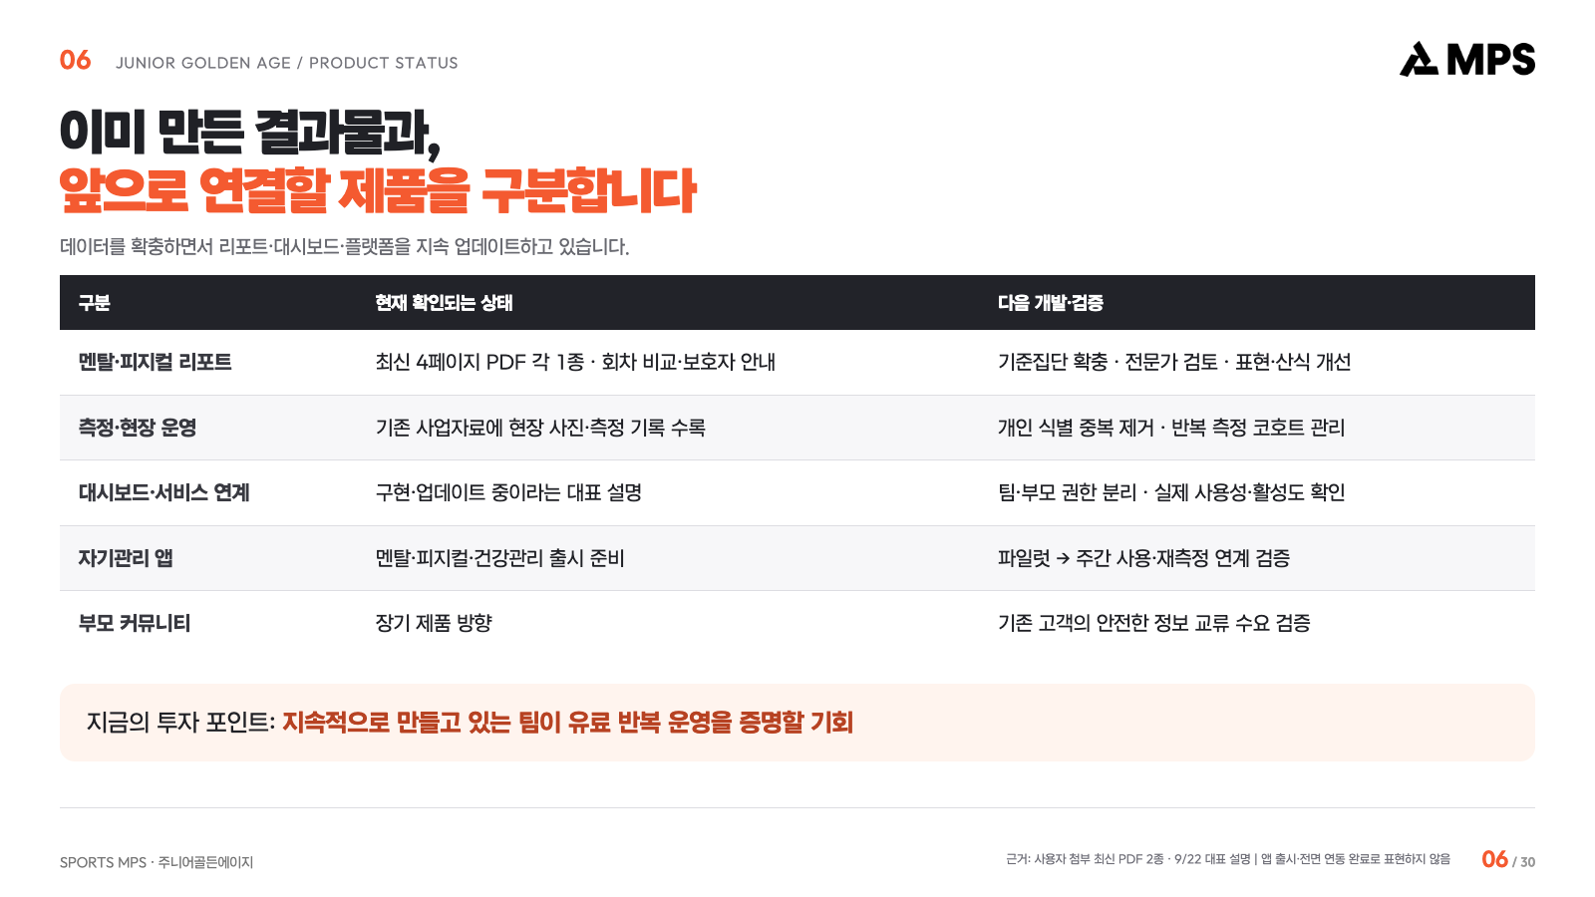
Notes:
이미 만든 결과물과, 앞으로 연결할 제품을 구분합니다
데이터를 확충하면서 리포트·대시보드·플랫폼을 지속 업데이트하고 있습니다.
근거: 사용자 첨부 최신 PDF 2종 · 9/22 대표 설명 | 앱 출시·전면 연동 완료로 표현하지 않음
원본 편집: 동봉 index.html 및 build_deck.py. 본 PPTX는 레이아웃 보존을 위한 슬라이드 이미지형입니다.

Slide 7
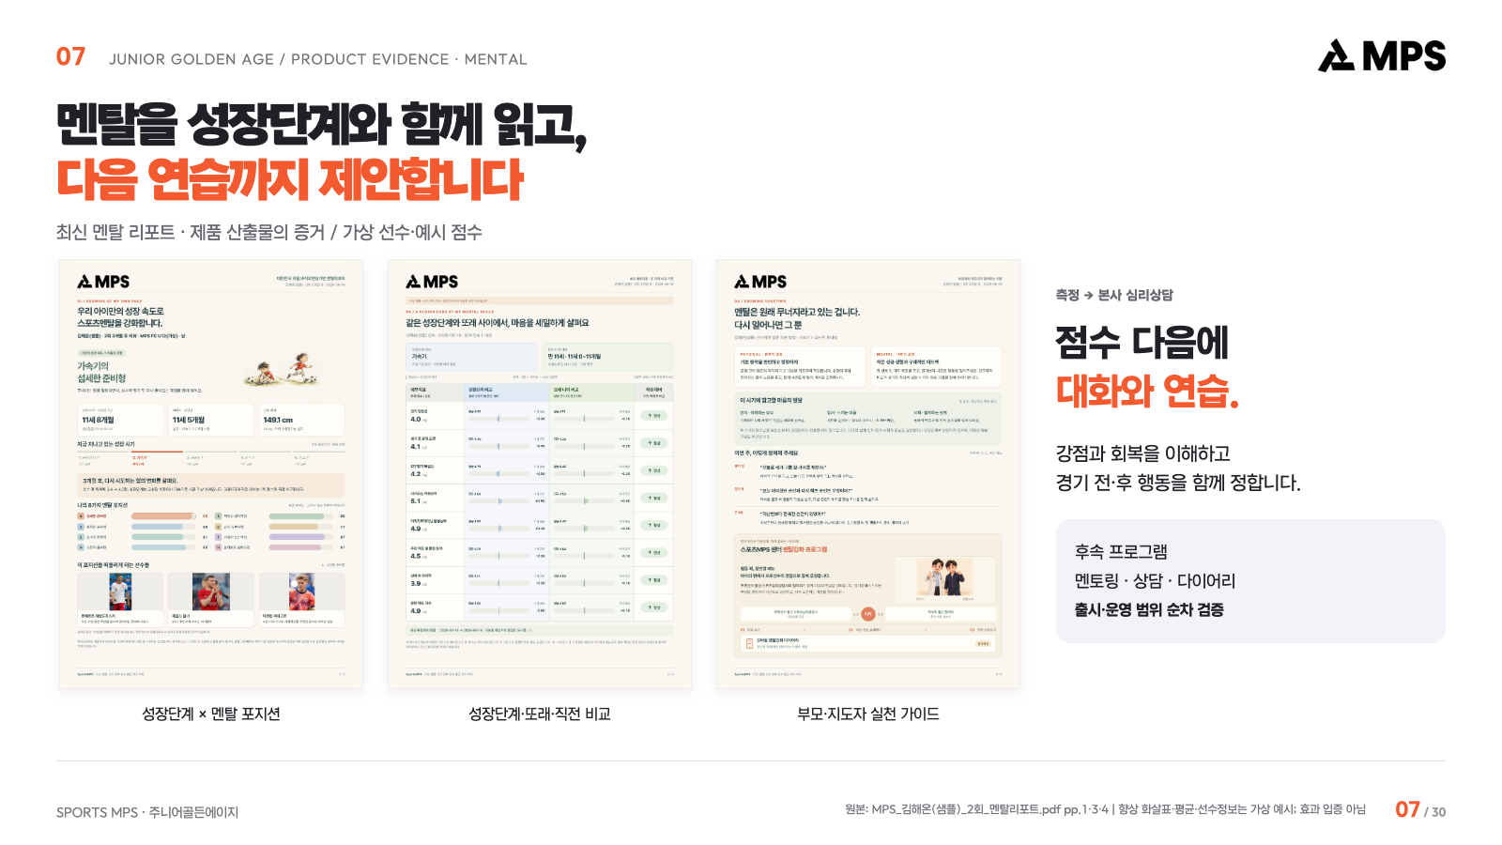
Notes:
멘탈을 성장단계와 함께 읽고, 다음 연습까지 제안합니다
최신 멘탈 리포트 · 제품 산출물의 증거 / 가상 선수·예시 점수
원본: MPS_김해온(샘플)_2회_멘탈리포트.pdf pp.1·3·4 | 향상 화살표·평균·선수정보는 가상 예시; 효과 입증 아님
원본 편집: 동봉 index.html 및 build_deck.py. 본 PPTX는 레이아웃 보존을 위한 슬라이드 이미지형입니다.

Slide 8
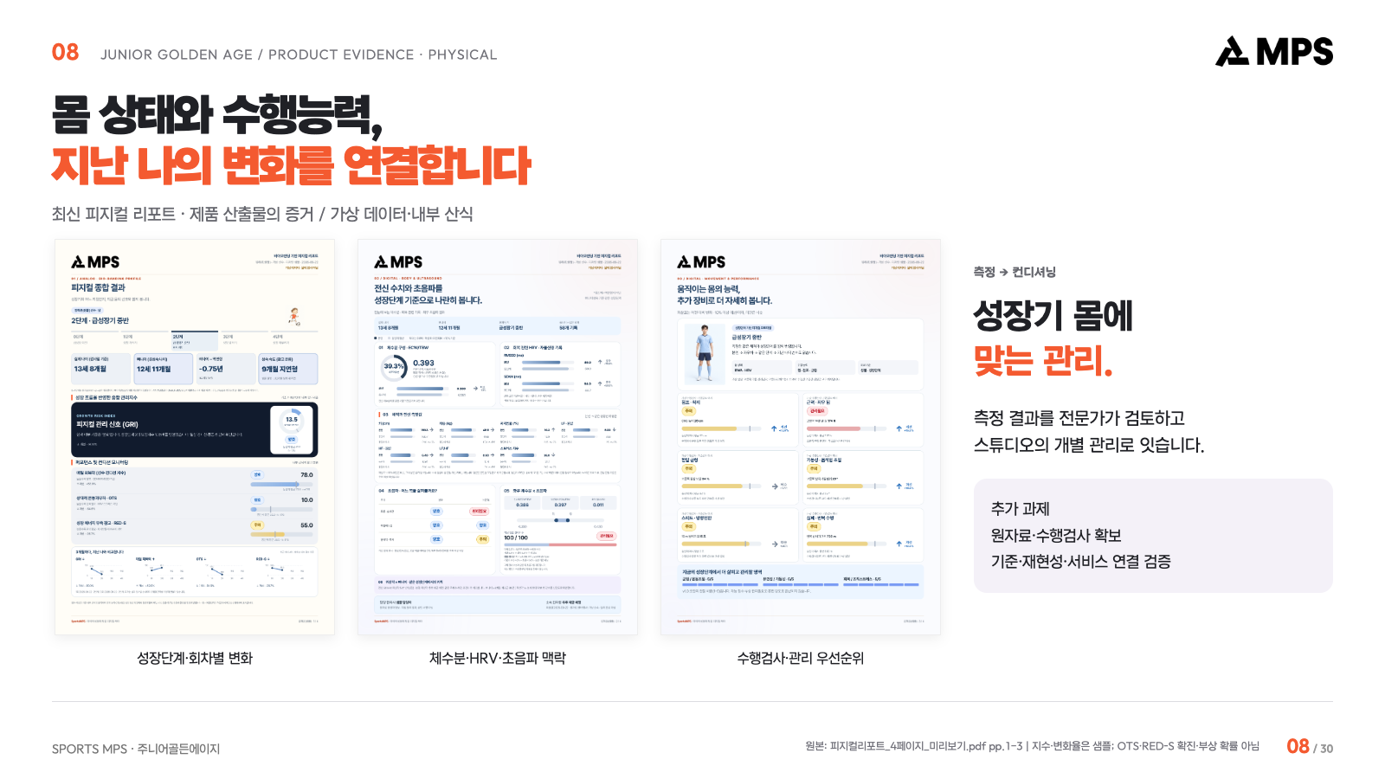
Notes:
몸 상태와 수행능력, 지난 나의 변화를 연결합니다
최신 피지컬 리포트 · 제품 산출물의 증거 / 가상 데이터·내부 산식
원본: 피지컬리포트_4페이지_미리보기.pdf pp.1–3 | 지수·변화율은 샘플; OTS·RED-S 확진·부상 확률 아님
원본 편집: 동봉 index.html 및 build_deck.py. 본 PPTX는 레이아웃 보존을 위한 슬라이드 이미지형입니다.

Slide 9
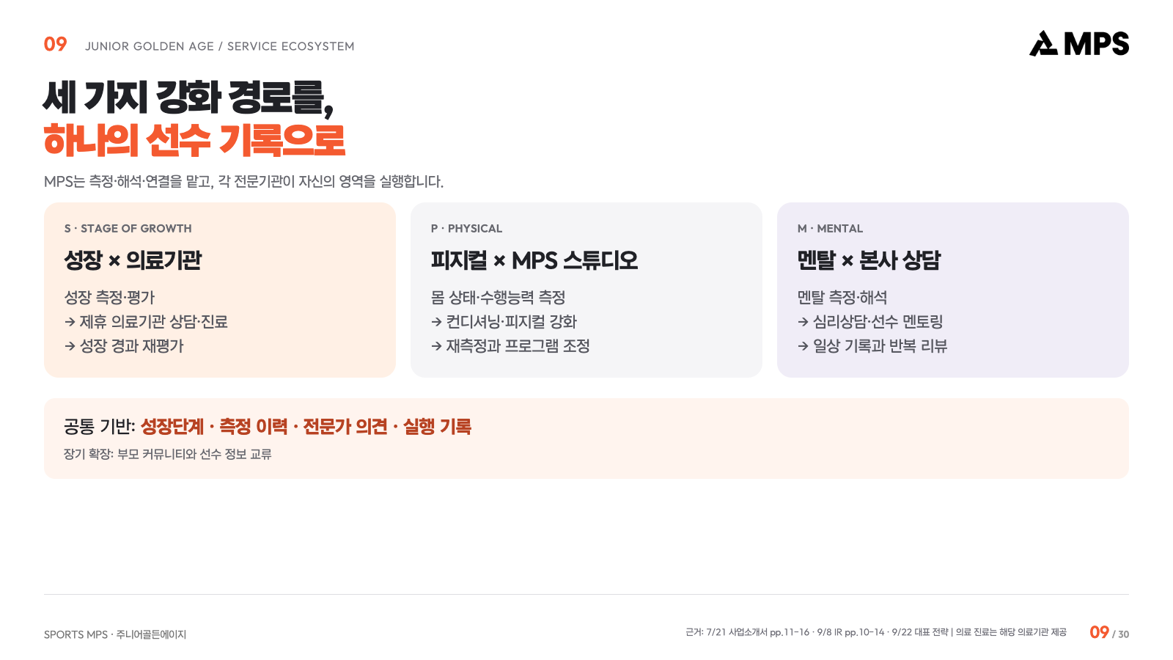
Notes:
세 가지 강화 경로를, 하나의 선수 기록으로
MPS는 측정·해석·연결을 맡고, 각 전문기관이 자신의 영역을 실행합니다.
근거: 7/21 사업소개서 pp.11–16 · 9/8 IR pp.10–14 · 9/22 대표 전략 | 의료 진료는 해당 의료기관 제공
원본 편집: 동봉 index.html 및 build_deck.py. 본 PPTX는 레이아웃 보존을 위한 슬라이드 이미지형입니다.

Slide 10
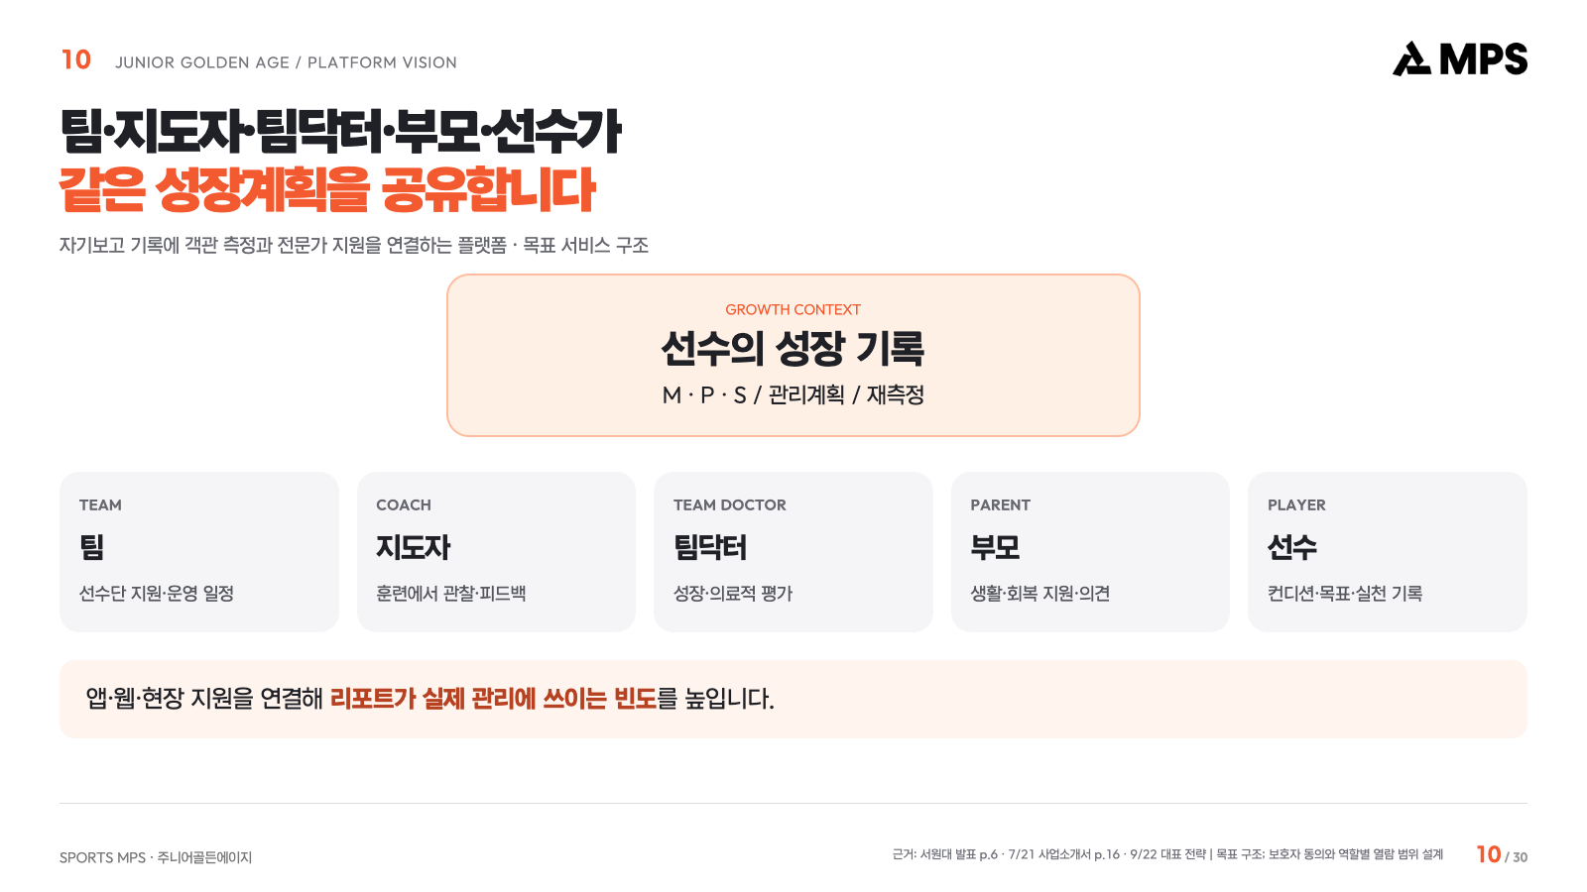
Notes:
팀·지도자·팀닥터·부모·선수가 같은 성장계획을 공유합니다
자기보고 기록에 객관 측정과 전문가 지원을 연결하는 플랫폼 · 목표 서비스 구조
근거: 서원대 발표 p.6 · 7/21 사업소개서 p.16 · 9/22 대표 전략 | 목표 구조; 보호자 동의와 역할별 열람 범위 설계
원본 편집: 동봉 index.html 및 build_deck.py. 본 PPTX는 레이아웃 보존을 위한 슬라이드 이미지형입니다.

Slide 11
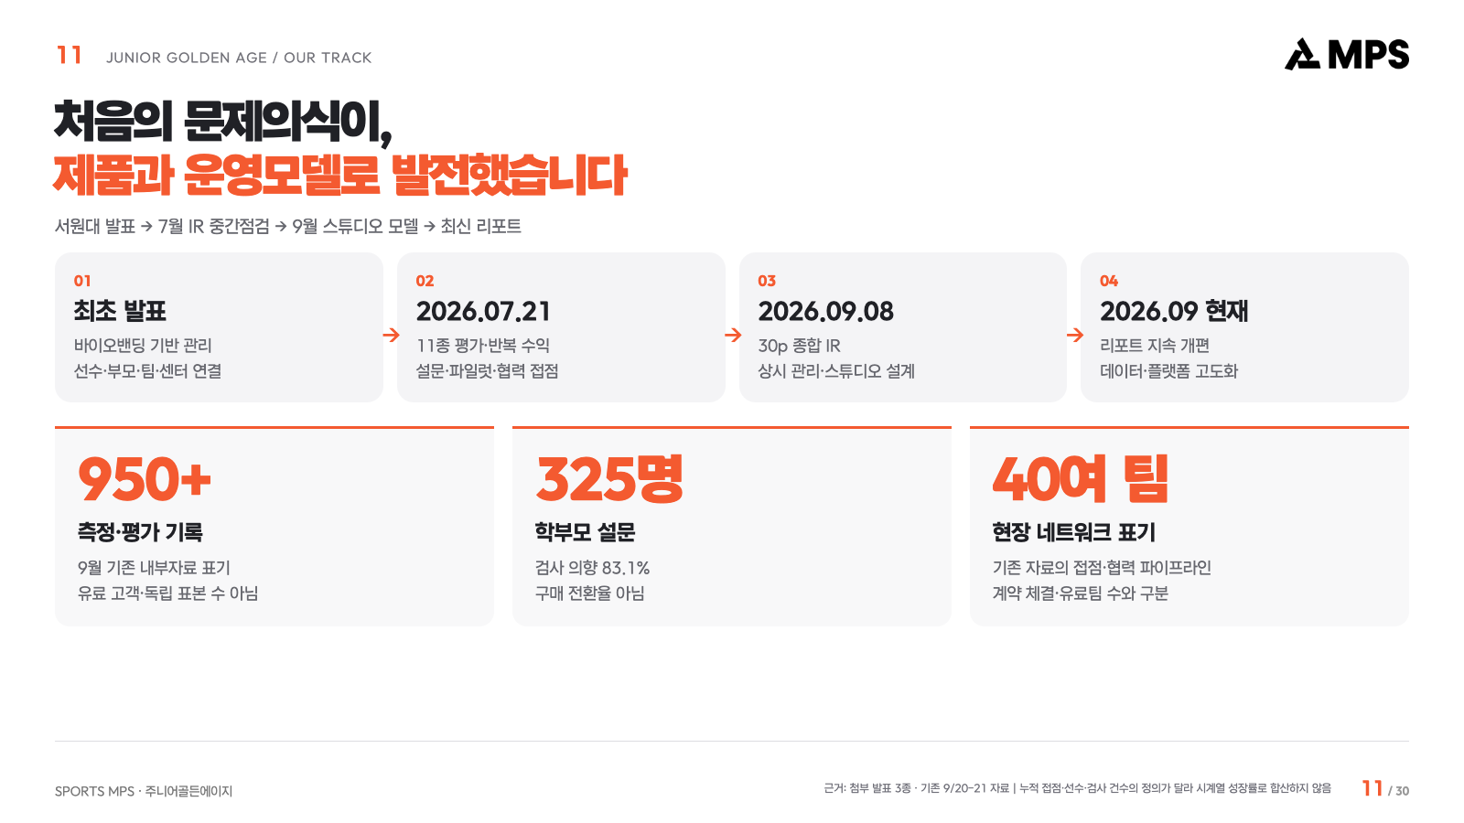
Notes:
처음의 문제의식이, 제품과 운영모델로 발전했습니다
서원대 발표 → 7월 IR 중간점검 → 9월 스튜디오 모델 → 최신 리포트
근거: 첨부 발표 3종 · 기존 9/20–21 자료 | 누적 접점·선수·검사 건수의 정의가 달라 시계열 성장률로 합산하지 않음
원본 편집: 동봉 index.html 및 build_deck.py. 본 PPTX는 레이아웃 보존을 위한 슬라이드 이미지형입니다.

Slide 12
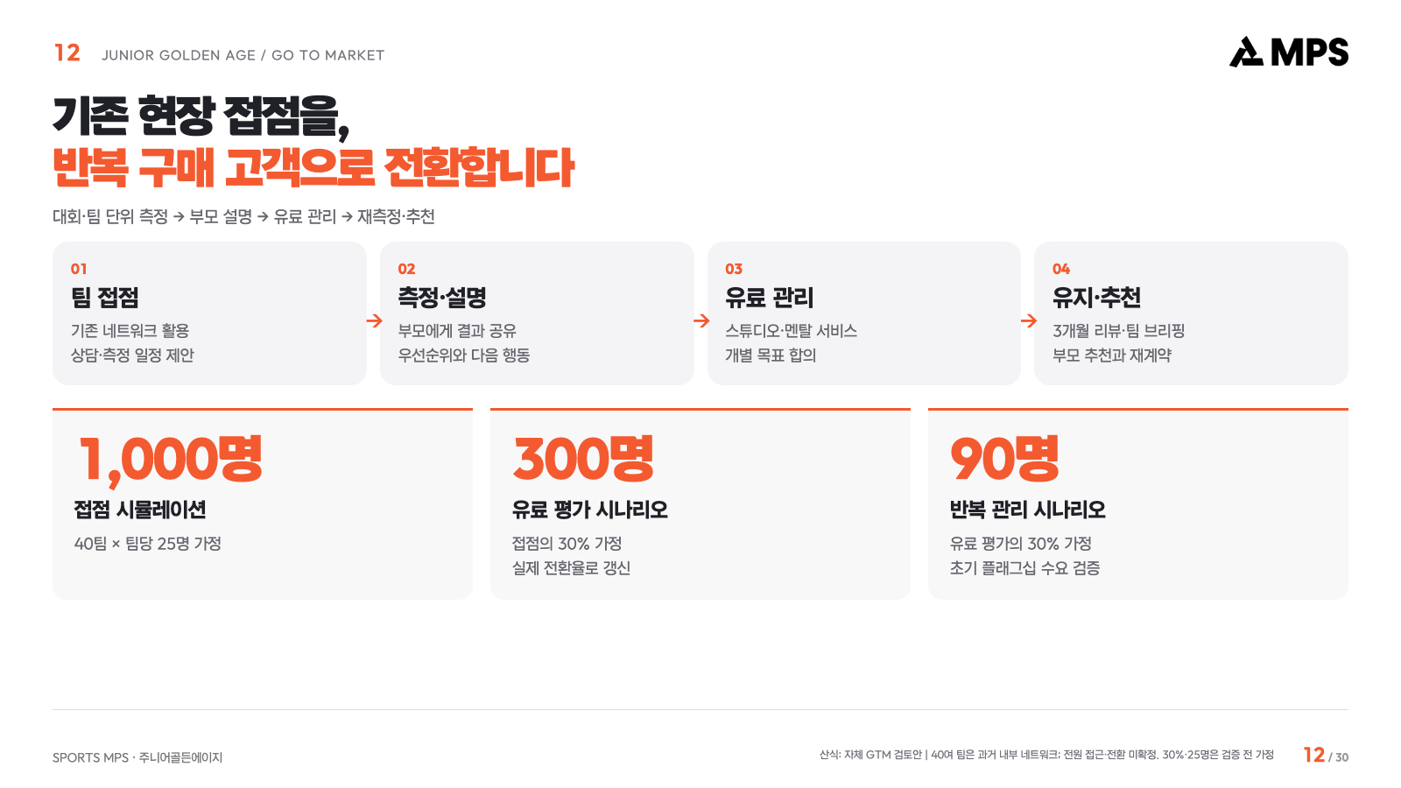
Notes:
기존 현장 접점을, 반복 구매 고객으로 전환합니다
대회·팀 단위 측정 → 부모 설명 → 유료 관리 → 재측정·추천
산식: 자체 GTM 검토안 | 40여 팀은 과거 내부 네트워크; 전원 접근·전환 미확정. 30%·25명은 검증 전 가정
원본 편집: 동봉 index.html 및 build_deck.py. 본 PPTX는 레이아웃 보존을 위한 슬라이드 이미지형입니다.

Slide 13
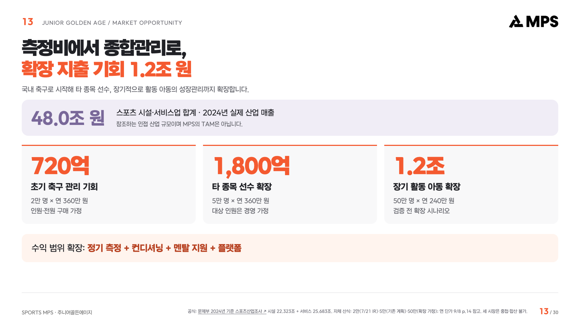
Notes:
측정비에서 종합관리로, 확장 지출 기회 1.2조 원
국내 축구로 시작해 타 종목 선수, 장기적으로 활동 아동의 성장관리까지 확장합니다.
공식: 문체부 2024년 기준 스포츠산업조사 ↗ 시설 22.323조 + 서비스 25.683조. 자체 산식: 2만(7/21 IR)·5만(기존 계획)·50만(확장 가정); 연 단가 9/8 p.14 참고. 세 시장은 중첩·합산 불가.
1.2조는 공식 시장 통계가 아닌 잠재 소비지출 시나리오다. 50만 명의 실제 유효수요와 지불의향은 확인되지 않았다. 의료비는 산식에 포함하지 않고, 회사 귀속 매출과도 구분한다.
원본 편집: 동봉 index.html 및 build_deck.py. 본 PPTX는 레이아웃 보존을 위한 슬라이드 이미지형입니다.

Slide 14
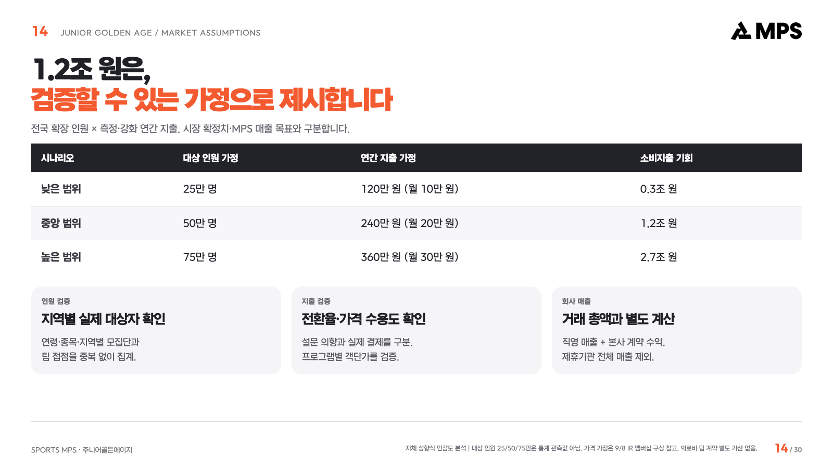
Notes:
1.2조 원은, 검증할 수 있는 가정으로 제시합니다
전국 확장 인원 × 측정·강화 연간 지출. 시장 확정치·MPS 매출 목표와 구분합니다.
자체 상향식 민감도 분석 | 대상 인원 25/50/75만은 통계 관측값 아님. 가격 가정은 9/8 IR 멤버십 구상 참고. 의료비·팀 계약 별도 가산 없음.
원본 편집: 동봉 index.html 및 build_deck.py. 본 PPTX는 레이아웃 보존을 위한 슬라이드 이미지형입니다.

Slide 15
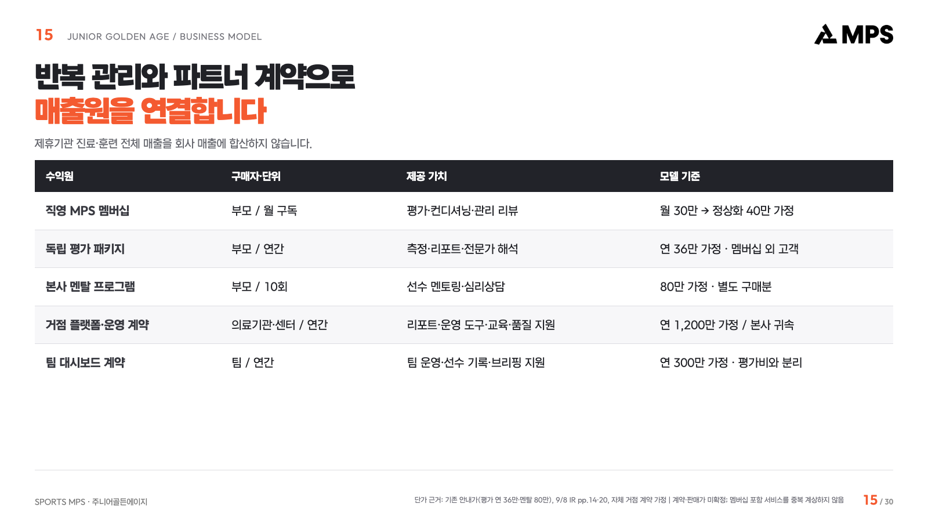
Notes:
반복 관리와 파트너 계약으로 매출원을 연결합니다
제휴기관 진료·훈련 전체 매출을 회사 매출에 합산하지 않습니다.
단가 근거: 기존 안내가(평가 연 36만·멘탈 80만), 9/8 IR pp.14·20, 자체 거점 계약 가정 | 계약·판매가 미확정; 멤버십 포함 서비스를 중복 계상하지 않음
원본 편집: 동봉 index.html 및 build_deck.py. 본 PPTX는 레이아웃 보존을 위한 슬라이드 이미지형입니다.

Slide 16
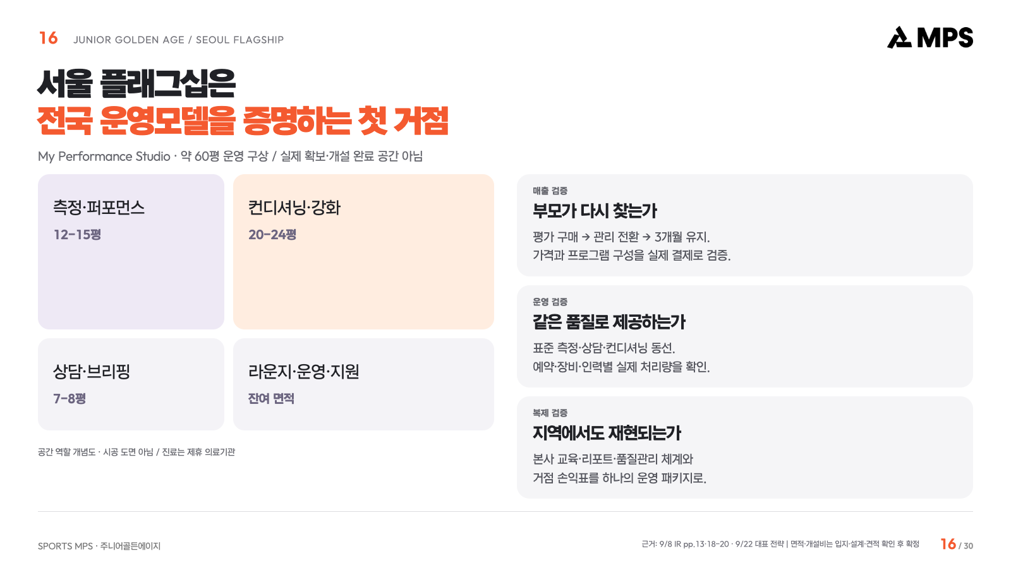
Notes:
서울 플래그십은 전국 운영모델을 증명하는 첫 거점
My Performance Studio · 약 60평 운영 구상 / 실제 확보·개설 완료 공간 아님
근거: 9/8 IR pp.13·18–20 · 9/22 대표 전략 | 면적·개설비는 입지·설계·견적 확인 후 확정
원본 편집: 동봉 index.html 및 build_deck.py. 본 PPTX는 레이아웃 보존을 위한 슬라이드 이미지형입니다.

Slide 17
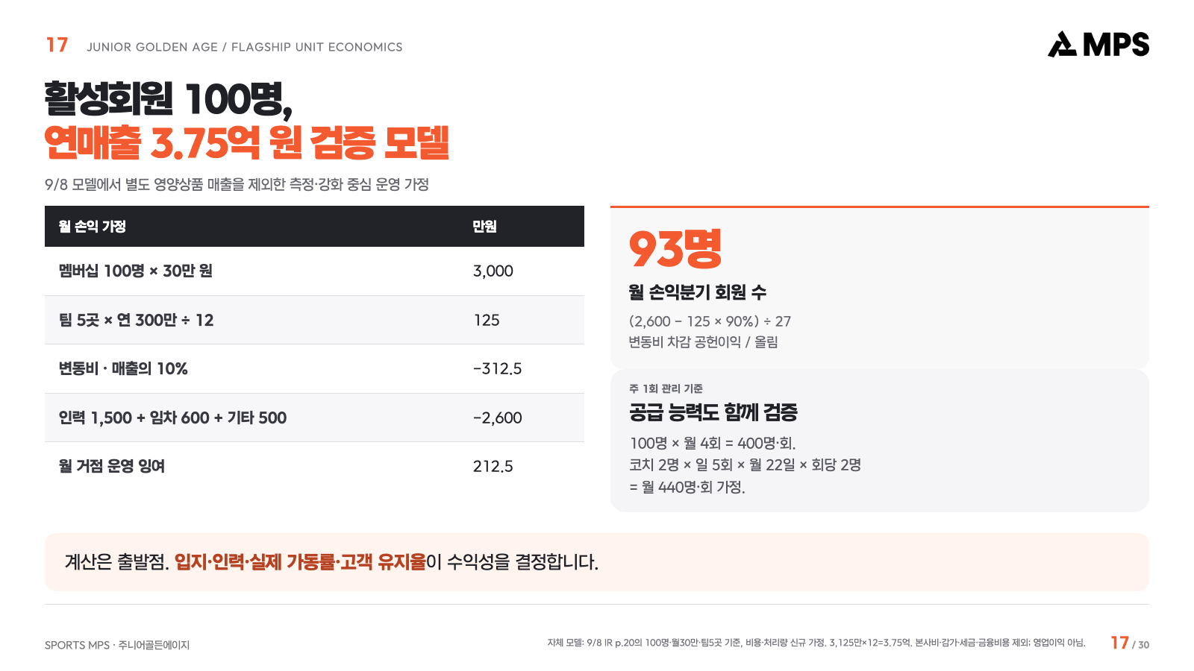
Notes:
활성회원 100명, 연매출 3.75억 원 검증 모델
9/8 모델에서 별도 영양상품 매출을 제외한 측정·강화 중심 운영 가정
자체 모델: 9/8 IR p.20의 100명·월30만·팀5곳 기준, 비용·처리량 신규 가정. 3,125만×12=3.75억. 본사비·감가·세금·금융비용 제외; 영업이익 아님.
원본 편집: 동봉 index.html 및 build_deck.py. 본 PPTX는 레이아웃 보존을 위한 슬라이드 이미지형입니다.

Slide 18
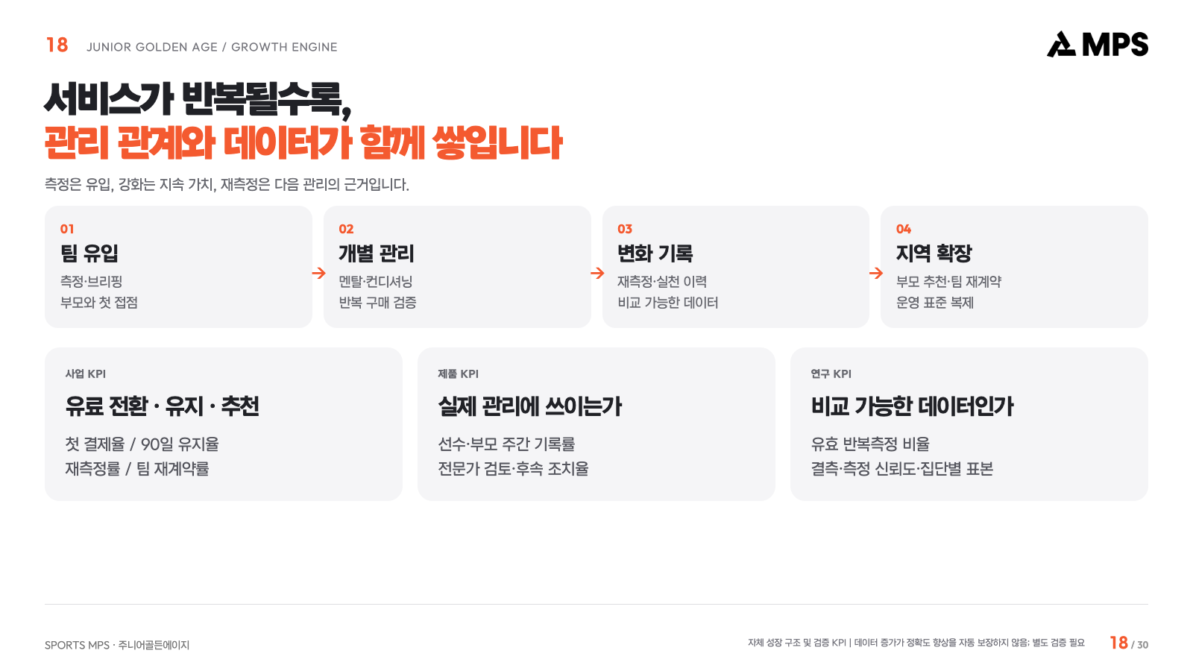
Notes:
서비스가 반복될수록, 관리 관계와 데이터가 함께 쌓입니다
측정은 유입, 강화는 지속 가치, 재측정은 다음 관리의 근거입니다.
자체 성장 구조 및 검증 KPI | 데이터 증가가 정확도 향상을 자동 보장하지 않음; 별도 검증 필요
원본 편집: 동봉 index.html 및 build_deck.py. 본 PPTX는 레이아웃 보존을 위한 슬라이드 이미지형입니다.

Slide 19
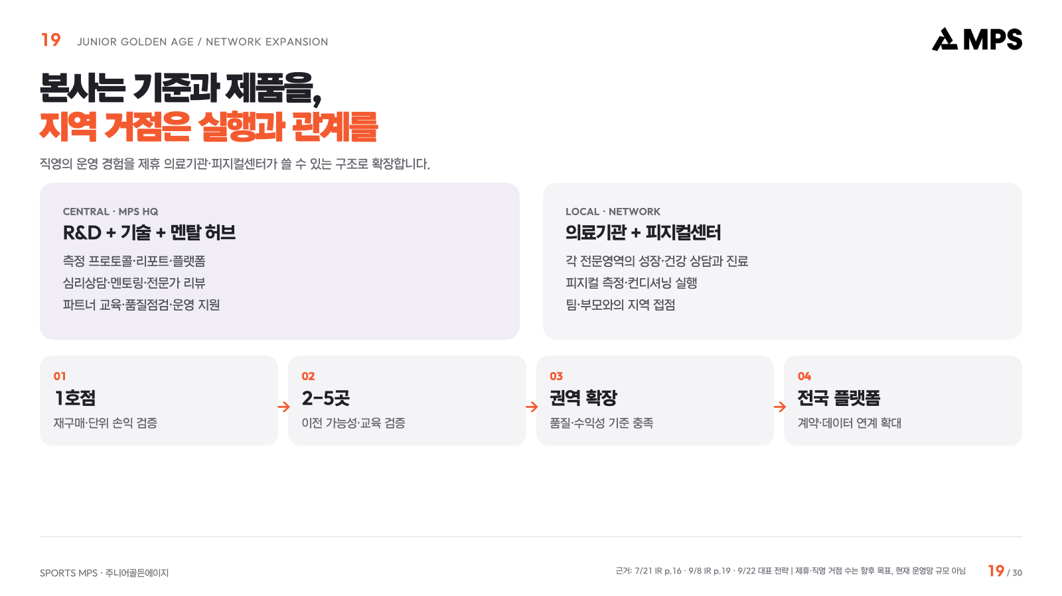
Notes:
본사는 기준과 제품을, 지역 거점은 실행과 관계를
직영의 운영 경험을 제휴 의료기관·피지컬센터가 쓸 수 있는 구조로 확장합니다.
근거: 7/21 IR p.16 · 9/8 IR p.19 · 9/22 대표 전략 | 제휴·직영 거점 수는 향후 목표, 현재 운영망 규모 아님
원본 편집: 동봉 index.html 및 build_deck.py. 본 PPTX는 레이아웃 보존을 위한 슬라이드 이미지형입니다.

Slide 20
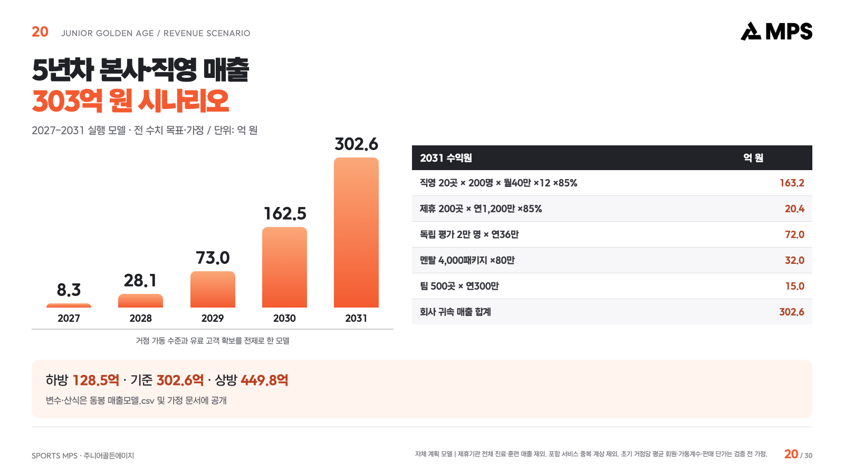
Notes:
5년차 본사·직영 매출 303억 원 시나리오
2027–2031 실행 모델 · 전 수치 목표·가정 / 단위: 억 원
자체 계획 모델 | 제휴기관 전체 진료·훈련 매출 제외. 포함 서비스 중복 계상 제외. 초기 거점당 평균 회원·가동계수·판매 단가는 검증 전 가정.
시나리오 합계는 수익원별 회사 귀속 매출의 단순 합계다. 비용과 손익을 예측한 기업가치 평가가 아니다. 매출모델.csv에 연차별 변수와 산식을 공개한다.
원본 편집: 동봉 index.html 및 build_deck.py. 본 PPTX는 레이아웃 보존을 위한 슬라이드 이미지형입니다.

Slide 21
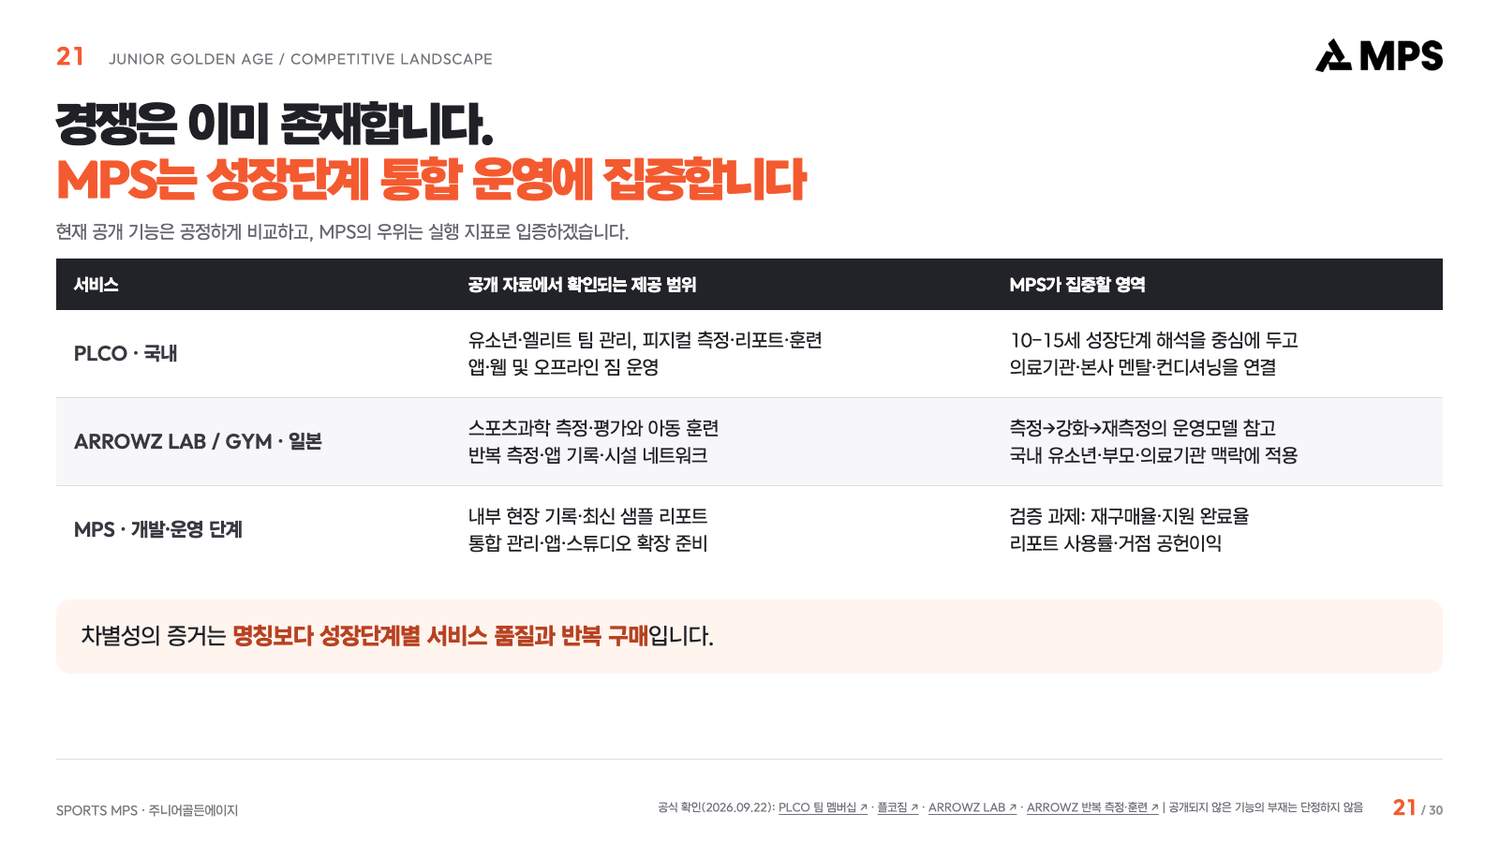
Notes:
경쟁은 이미 존재합니다. MPS는 성장단계 통합 운영에 집중합니다
현재 공개 기능은 공정하게 비교하고, MPS의 우위는 실행 지표로 입증하겠습니다.
공식 확인(2026.09.22): PLCO 팀 멤버십 ↗ · 플코짐 ↗ · ARROWZ LAB ↗ · ARROWZ 반복 측정·훈련 ↗ | 공개되지 않은 기능의 부재는 단정하지 않음
원본 편집: 동봉 index.html 및 build_deck.py. 본 PPTX는 레이아웃 보존을 위한 슬라이드 이미지형입니다.

Slide 22
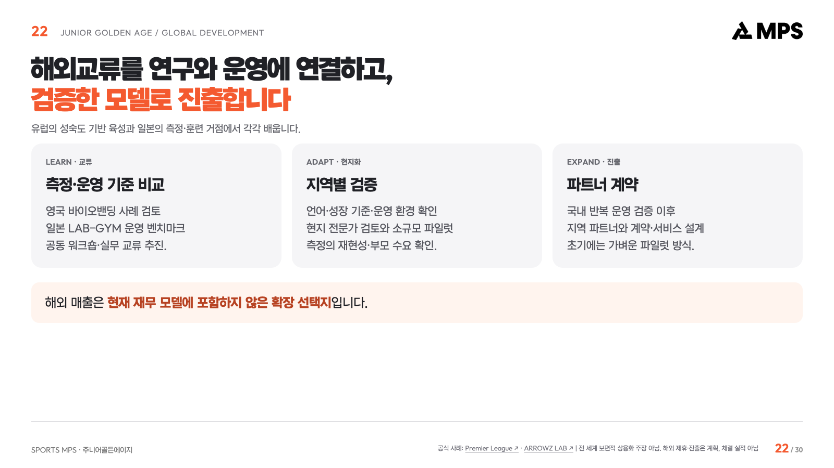
Notes:
해외교류를 연구와 운영에 연결하고, 검증한 모델로 진출합니다
유럽의 성숙도 기반 육성과 일본의 측정·훈련 거점에서 각각 배웁니다.
공식 사례: Premier League ↗ · ARROWZ LAB ↗ | 전 세계 보편적 상용화 주장 아님. 해외 제휴·진출은 계획, 체결 실적 아님
원본 편집: 동봉 index.html 및 build_deck.py. 본 PPTX는 레이아웃 보존을 위한 슬라이드 이미지형입니다.

Slide 23
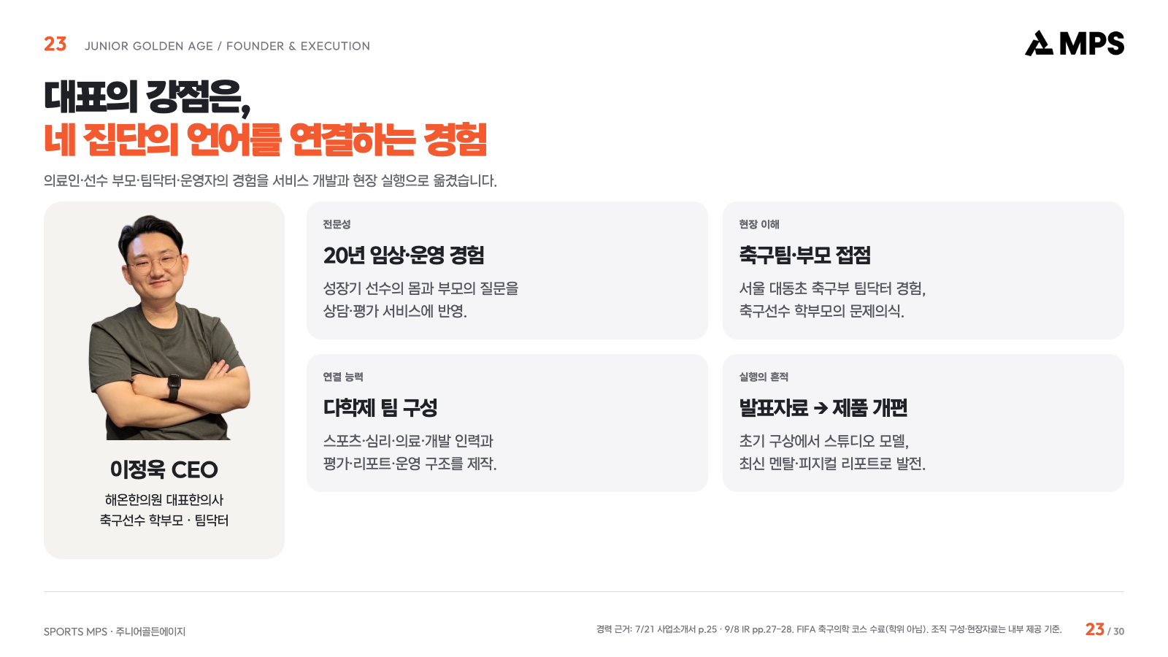
Notes:
대표의 강점은, 네 집단의 언어를 연결하는 경험
의료인·선수 부모·팀닥터·운영자의 경험을 서비스 개발과 현장 실행으로 옮겼습니다.
경력 근거: 7/21 사업소개서 p.25 · 9/8 IR pp.27–28. FIFA 축구의학 코스 수료(학위 아님). 조직 구성·현장자료는 내부 제공 기준.
원본 편집: 동봉 index.html 및 build_deck.py. 본 PPTX는 레이아웃 보존을 위한 슬라이드 이미지형입니다.

Slide 24
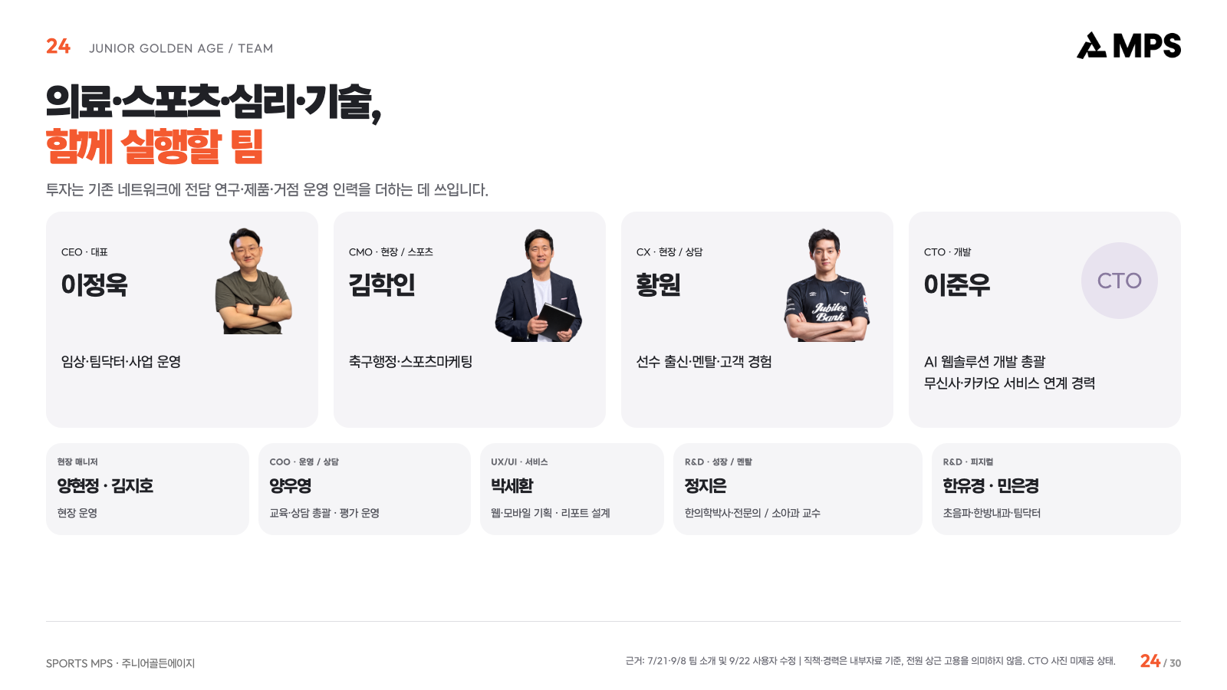
Notes:
의료·스포츠·심리·기술, 함께 실행할 팀
투자는 기존 네트워크에 전담 연구·제품·거점 운영 인력을 더하는 데 쓰입니다.
근거: 7/21·9/8 팀 소개 및 9/22 사용자 수정 | 직책·경력은 내부자료 기준, 전원 상근 고용을 의미하지 않음. CTO 사진 미제공 상태.
원본 편집: 동봉 index.html 및 build_deck.py. 본 PPTX는 레이아웃 보존을 위한 슬라이드 이미지형입니다.

Slide 25
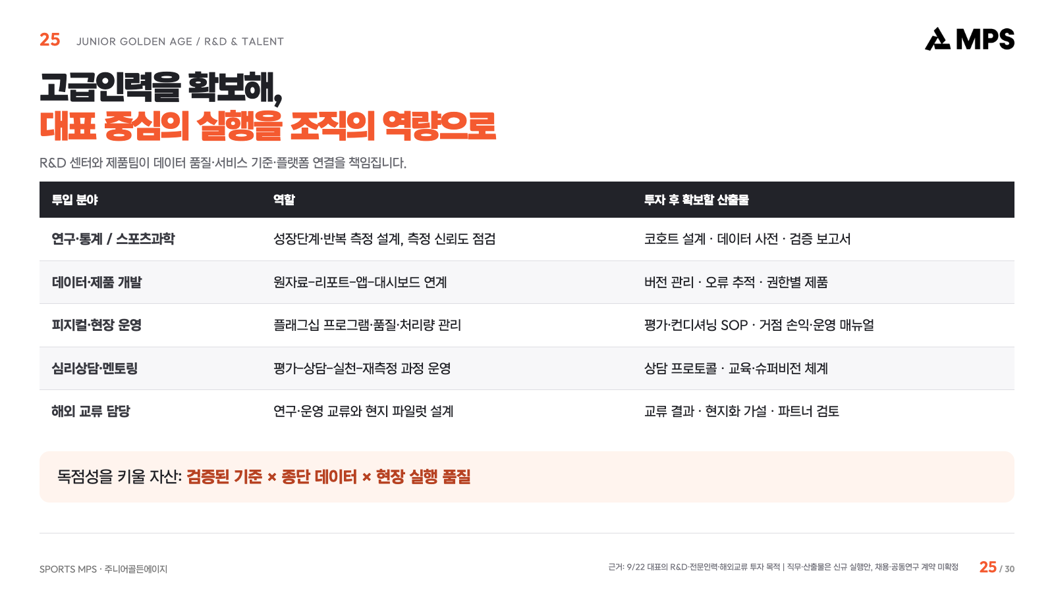
Notes:
고급인력을 확보해, 대표 중심의 실행을 조직의 역량으로
R&D 센터와 제품팀이 데이터 품질·서비스 기준·플랫폼 연결을 책임집니다.
근거: 9/22 대표의 R&D·전문인력·해외교류 투자 목적 | 직무·산출물은 신규 실행안, 채용·공동연구 계약 미확정
원본 편집: 동봉 index.html 및 build_deck.py. 본 PPTX는 레이아웃 보존을 위한 슬라이드 이미지형입니다.

Slide 26
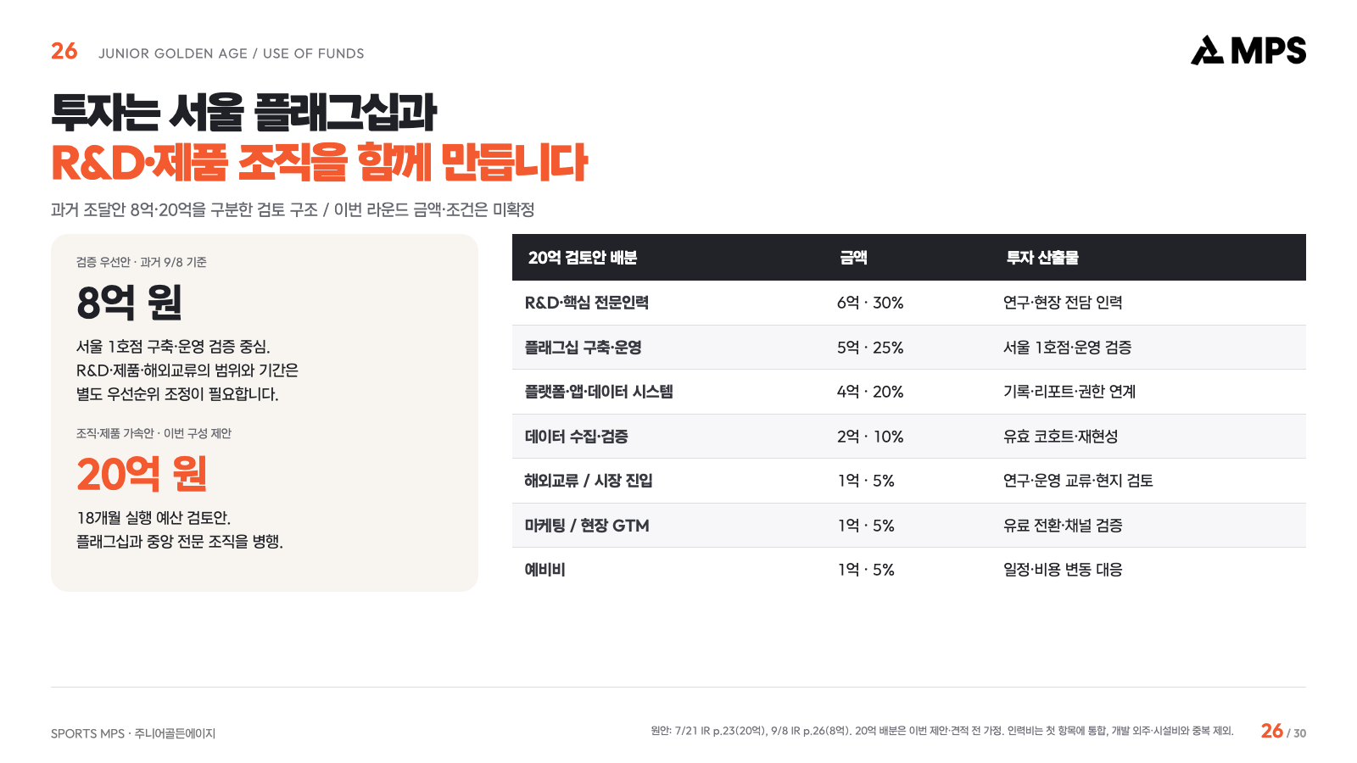
Notes:
투자는 서울 플래그십과 R&D·제품 조직을 함께 만듭니다
과거 조달안 8억·20억을 구분한 검토 구조 / 이번 라운드 금액·조건은 미확정
원안: 7/21 IR p.23(20억), 9/8 IR p.26(8억). 20억 배분은 이번 제안·견적 전 가정. 인력비는 첫 항목에 통합, 개발 외주·시설비와 중복 제외.
원본 편집: 동봉 index.html 및 build_deck.py. 본 PPTX는 레이아웃 보존을 위한 슬라이드 이미지형입니다.

Slide 27
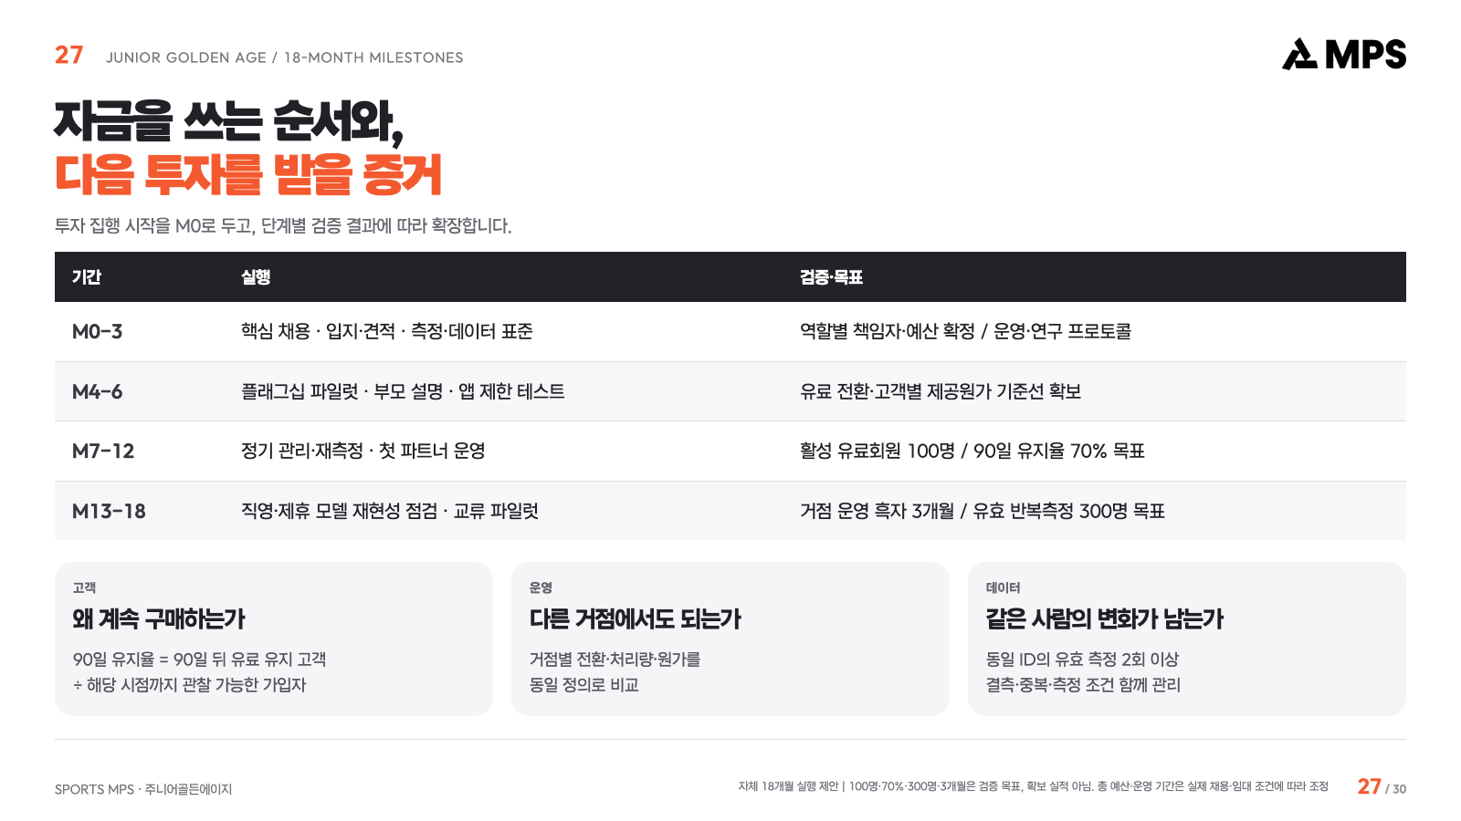
Notes:
자금을 쓰는 순서와, 다음 투자를 받을 증거
투자 집행 시작을 M0로 두고, 단계별 검증 결과에 따라 확장합니다.
자체 18개월 실행 제안 | 100명·70%·300명·3개월은 검증 목표, 확보 실적 아님. 총 예산·운영 기간은 실제 채용·임대 조건에 따라 조정
원본 편집: 동봉 index.html 및 build_deck.py. 본 PPTX는 레이아웃 보존을 위한 슬라이드 이미지형입니다.

Slide 28
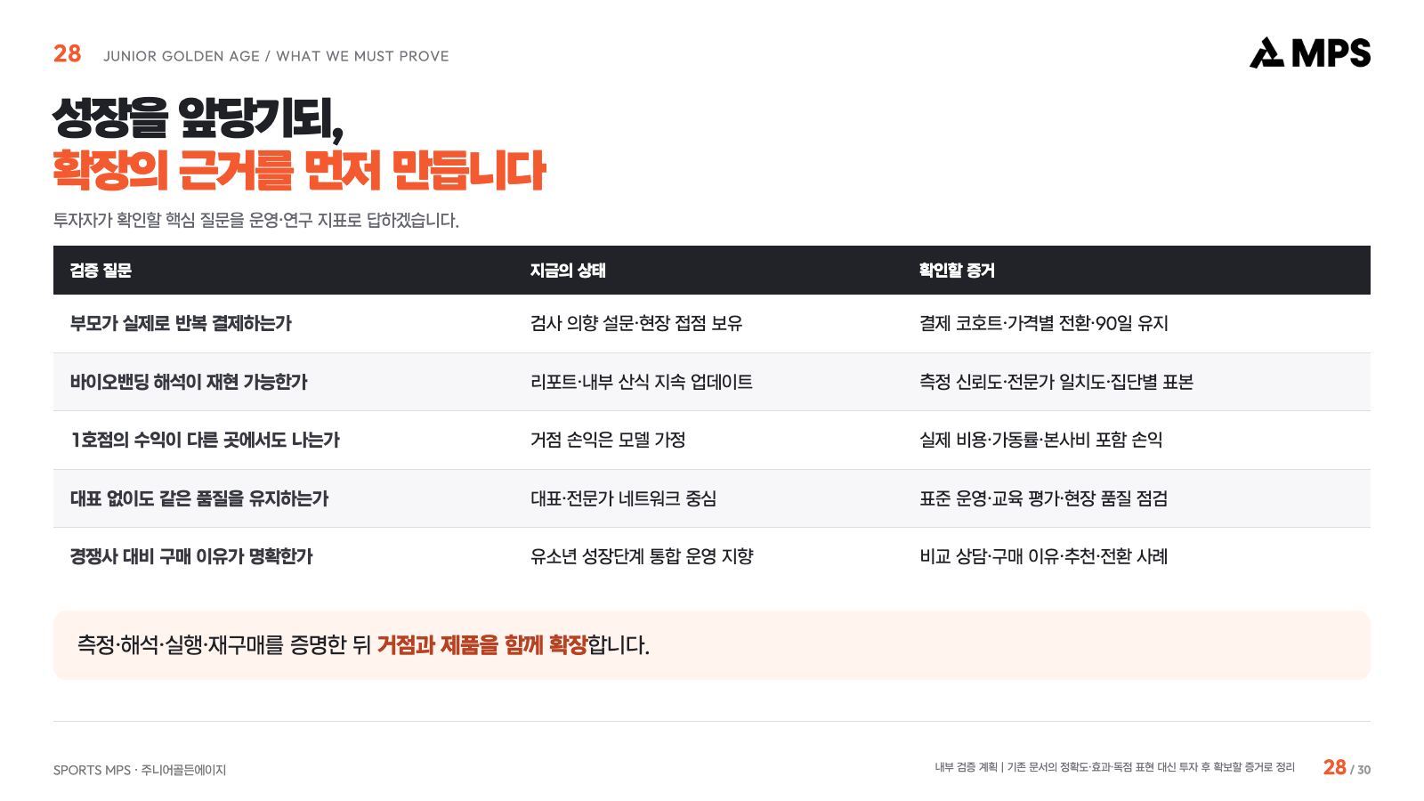
Notes:
성장을 앞당기되, 확장의 근거를 먼저 만듭니다
투자자가 확인할 핵심 질문을 운영·연구 지표로 답하겠습니다.
내부 검증 계획 | 기존 문서의 정확도·효과·독점 표현 대신 투자 후 확보할 증거로 정리
원본 편집: 동봉 index.html 및 build_deck.py. 본 PPTX는 레이아웃 보존을 위한 슬라이드 이미지형입니다.

Slide 29
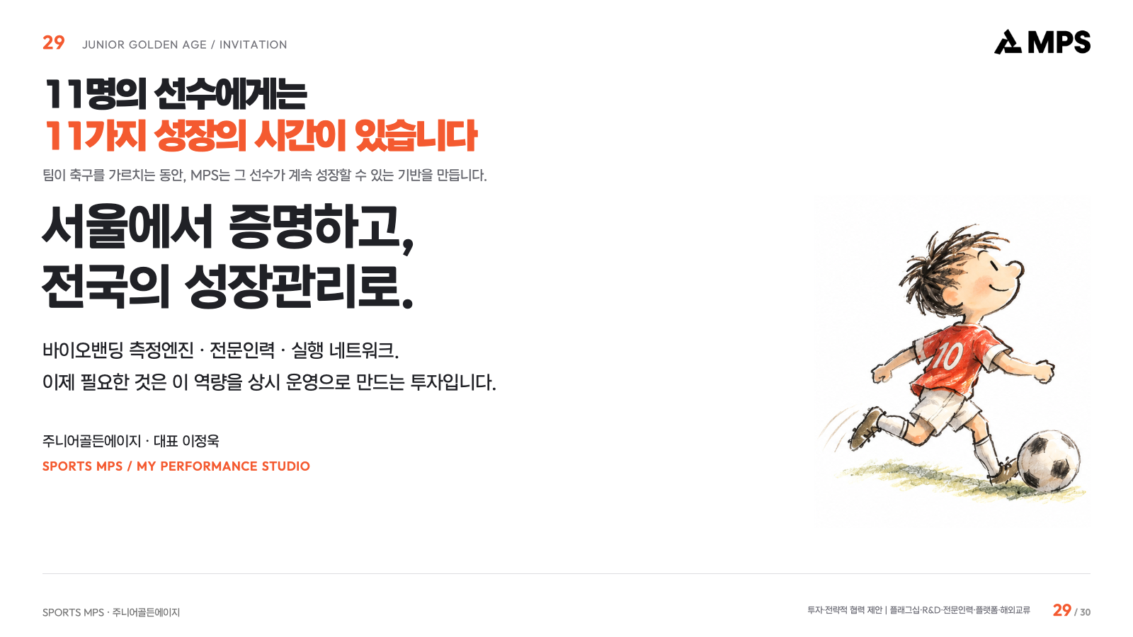
Notes:
11명의 선수에게는 11가지 성장의 시간이 있습니다
팀이 축구를 가르치는 동안, MPS는 그 선수가 계속 성장할 수 있는 기반을 만듭니다.
투자·전략적 협력 제안 | 플래그십·R&D·전문인력·플랫폼·해외교류
원본 편집: 동봉 index.html 및 build_deck.py. 본 PPTX는 레이아웃 보존을 위한 슬라이드 이미지형입니다.

Slide 30
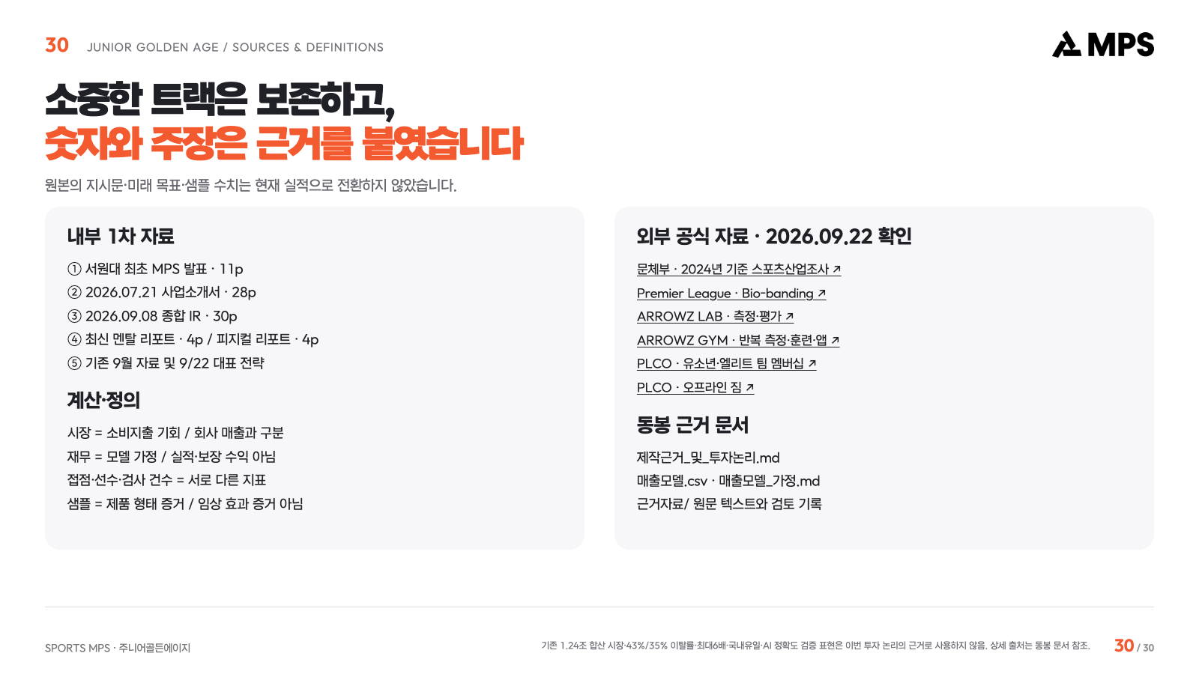
Notes:
소중한 트랙은 보존하고, 숫자와 주장은 근거를 붙였습니다
원본의 지시문·미래 목표·샘플 수치는 현재 실적으로 전환하지 않았습니다.
기존 1.24조 합산 시장·43%/35% 이탈률·최대6배·국내유일·AI 정확도 검증 표현은 이번 투자 논리의 근거로 사용하지 않음. 상세 출처는 동봉 문서 참조.
원본 편집: 동봉 index.html 및 build_deck.py. 본 PPTX는 레이아웃 보존을 위한 슬라이드 이미지형입니다.

